Slide 1
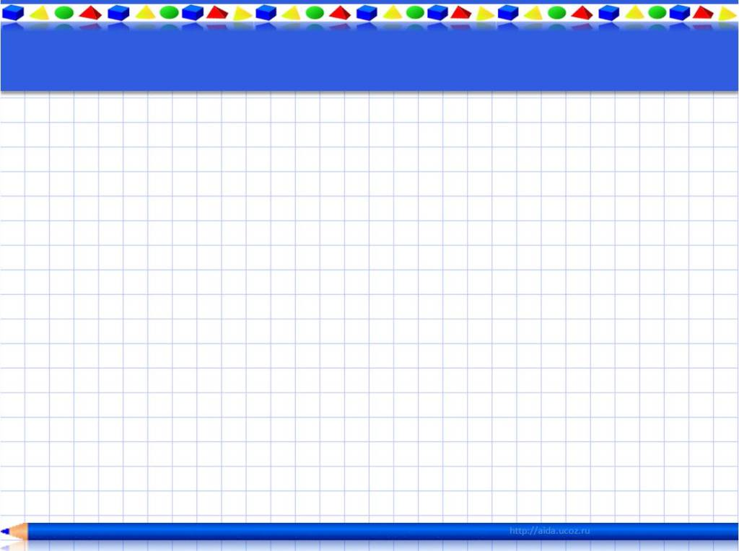
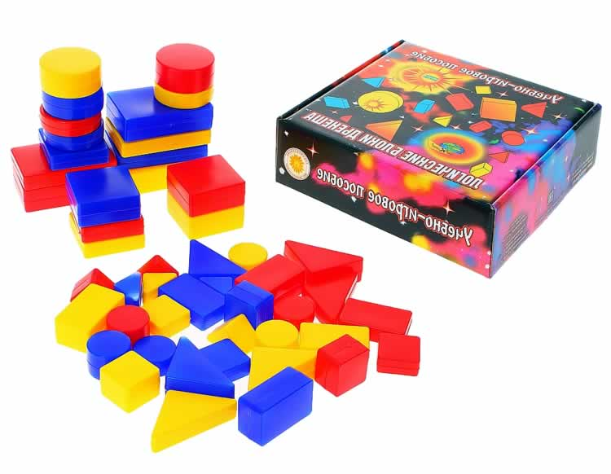
Использование в играх с дошкольниками логических блоков Дьенеша
Выполнила: воспитатель группы среднего возраста
Маринеску С.А.

Slide 2

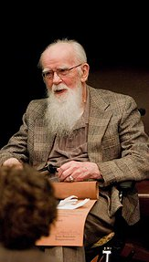
Блоки Дьенеша придумал венгерский математик и психолог, создатель авторской методики
«Новая математика»- Золтан Дьенеш.

Slide 3
Играя, ребёнок выполняет разнообразные действия: меняет местами, убирает, выкладывает, ищет, делит, сравнивает.
Игры с блоками, на наглядной основе, знакомят детей с математическими представлениями( цветом, формой и размером)
Развиваются мыслительные операции( анализ, сравнение, классификации, обобщение).
Развиваются творческие способности и познавательные процессы: восприятие, память, внимание, воображение и логическое мышление;
Способствуют развитию речи, дети называют геометрические фигуры, строят предложения, выражают свои мысли.

Slide 4
Формы работы с блоками в детском саду:
Занятия (комплексные, интегрированные), обеспечивающие наглядность, системность и доступность, смену деятельности.
Самостоятельная деятельность детей в математическом центре ( развивающие игры, логико-математические игры, дидактические игры, логические упражнения ).
Совместная и самостоятельная игровая деятельность детей

Slide 5
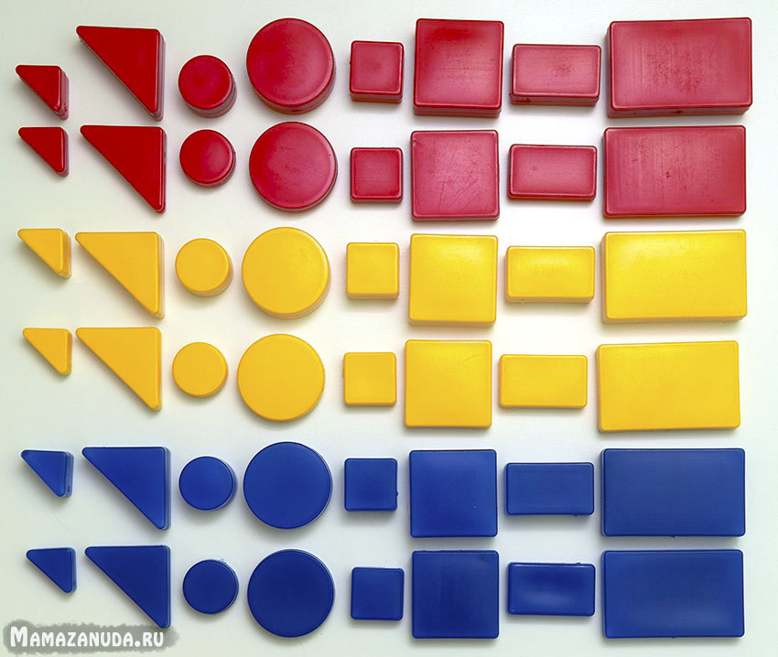
Логические блоки Дьенеша представляют собой набор из 48 геометрических фигур: а) четырёх форм(круги, треугольники, квадраты, прямоугольники) б)трёх цветов( красные, синие, жёлтые) в)двух размеров(большие и маленькие) г)двух видов толщины(толстые и тонкие)
В наборе нет ни одной одинаковой одинаковой фигуры

Slide 6

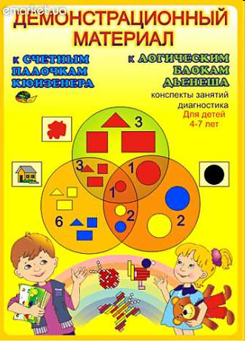
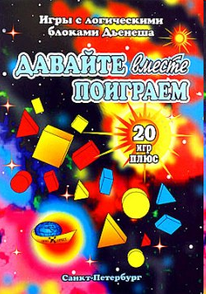
В наборе есть методическое пособие, в котором визуально изображены и описаны возможные варианты игр.

Slide 7

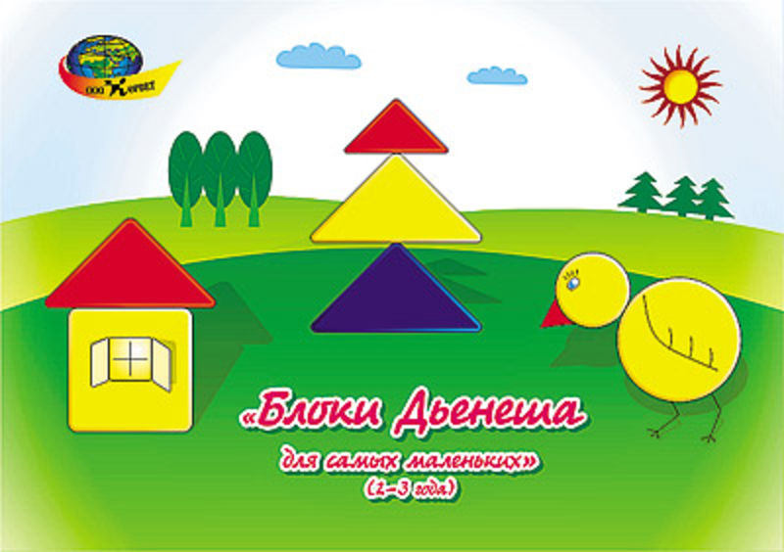


Альбомы для детей 2-4 лет

Slide 8



Альбомы для детей 5-8 лет

Slide 9
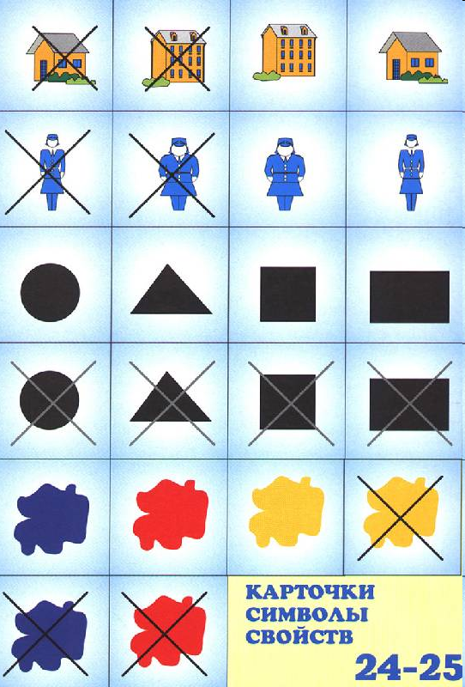
Кроме логических блоков для работы необходимы карточки (5х5 см), на которых условно обозначены свойства блоков (цвет, форма, размер, толщина)
Использование таких карточек позволяет развивать у детей:
способность к замещению и моделированию свойств;
умение кодировать и декодировать информацию;
Карточки-свойства помогают детям перейти от наглядно-образного мышления к наглядно-схематическому, а карточки с отрицанием свойств – мостик к словесно-логическому мышлению.

Slide 10
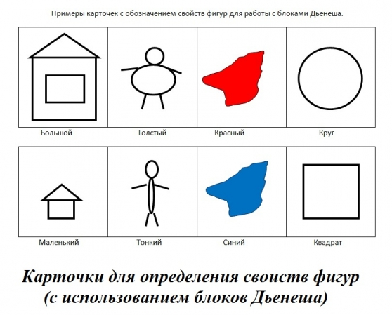
Примеры карточек для обозначения свойств фигур

Slide 11
Игры для младшего возраста
Поиск одинаковых фигур
Предложите малышу разложить фигуры по их свойствам, собрать все красные, или все квадратные.

Slide 12
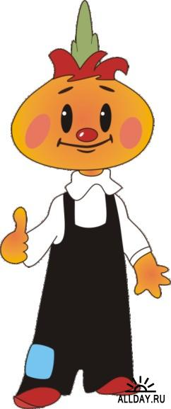
Угости игрушку
Ребенку нужно разложить фигуры таким образом, чтобы у каждой игрушки были фигуры только одинаковой толщины, одного размера и т. п.

Slide 13
Что лишнее
Разложите перед малышом 4-5 блоков. В ряду один лишний – он может отличаться цветом, формой. Малыш должен объяснить, почему он думает, что эта фигура лишняя.

Slide 14
Игра с кругом
Нарисуйте круг. Ребёнок должен расположить все фигуры красные внутри круга, а все синие – снаружи.

Slide 15
Дорожки( второй ряд)
Выложить полоску из 4-5 блоков, сверху над каждой фигурой разложить фигуры другого размера (цвета, формы).
Покажи
Попросите малыша показать – не круг и не квадрат, не синий и не толстый блок, не круглый и не красный и т. п.

Slide 16
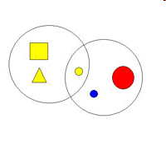
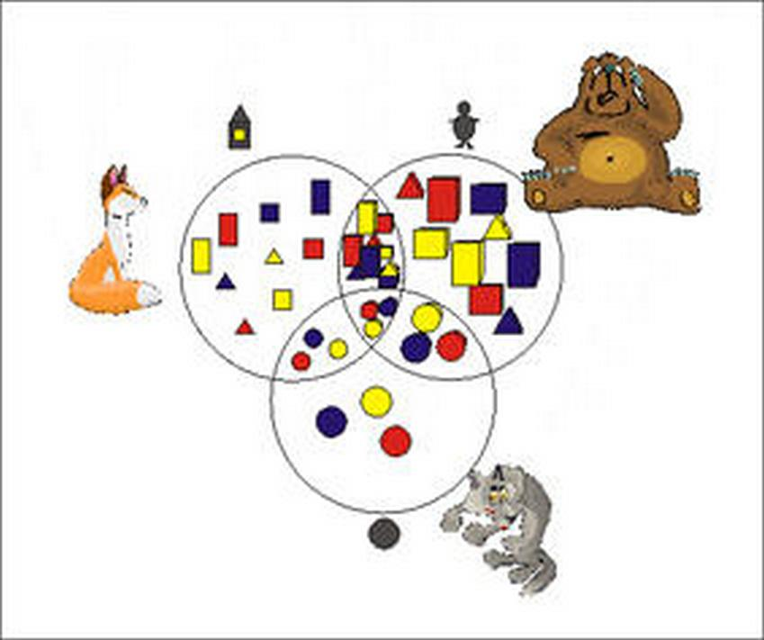
Игры для детей старшего возраста
Игра «Группы»
Нарисуйте два пересекающихся круга. Все жёлтые фигуры могут лежать в левом круге, а все круглые в правом. В середину нужно положить фигуры, которые подходят и к первому и ко второму кругу.
Проблема возникнет, когда ребенок возьмет жёлтый круг, куда его положить? Отлично, если ребенок сам догадается, что фигура принадлежит обеим группам. Это задание только кажется простым, но очень важно для формирования умения разделить множества предметов на разные группы.

Slide 17
Тренировочные задания

Slide 18
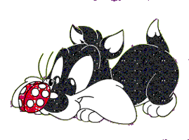
У кого в гостях?

Slide 19
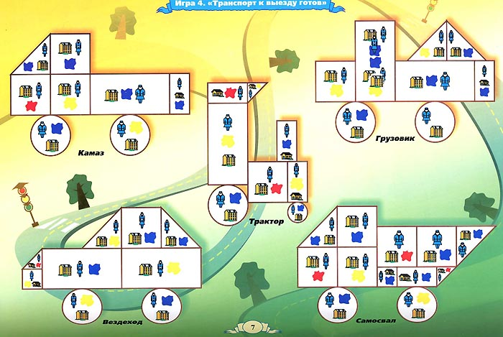

Slide 20
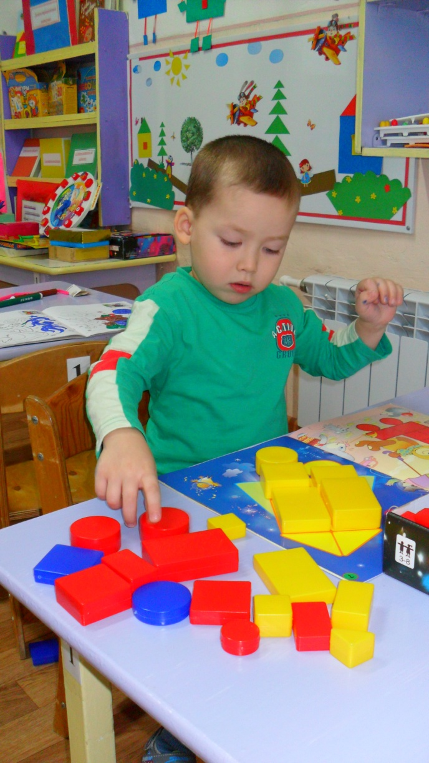
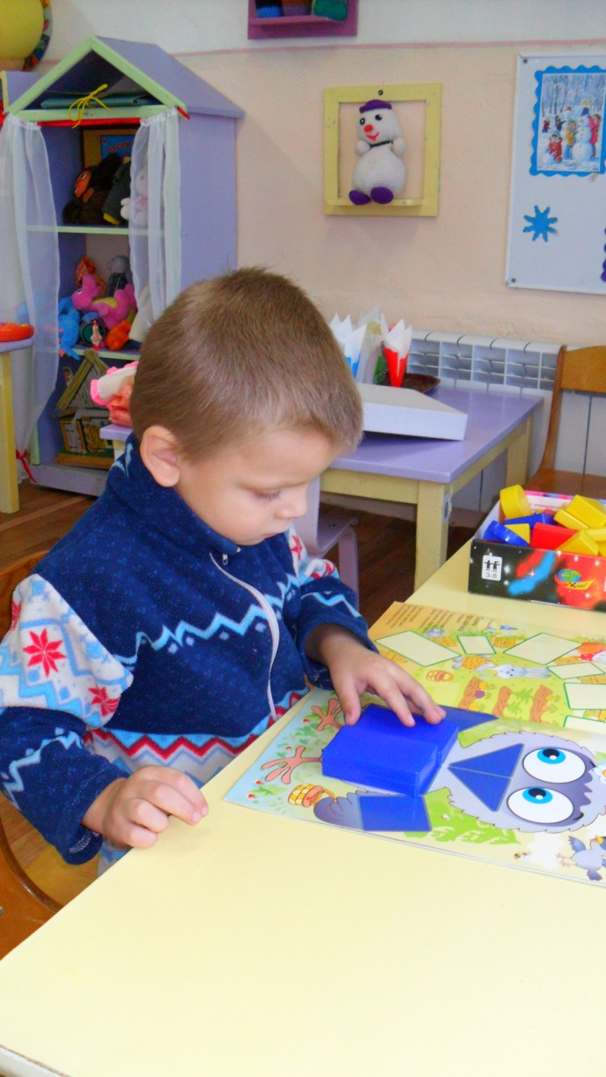
Игры с альбомами
Задание: дети выладывают блоки в соответствии с предложенной схемой.

Slide 21
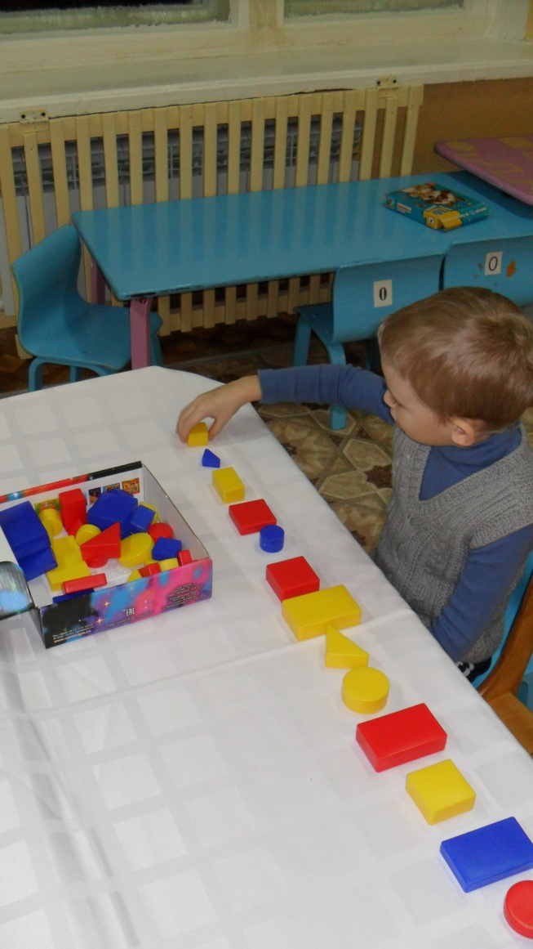
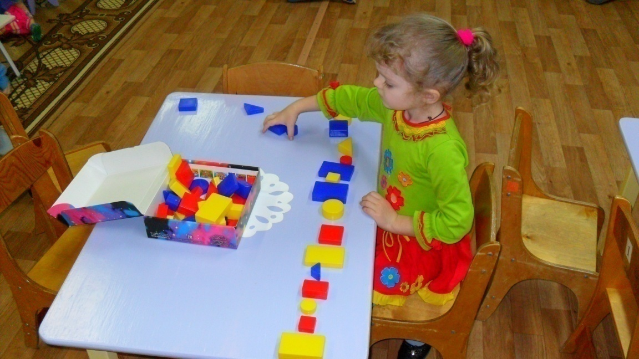
Игра «Цепочка»
Задание :построить как можно больше длинную цепочку.
Варианты построения:
1.Чтобы рядом не было фигур одинаковых по форме;
2.Чтобы рядом не было фигур одинаковых по форме размеру;

Slide 22
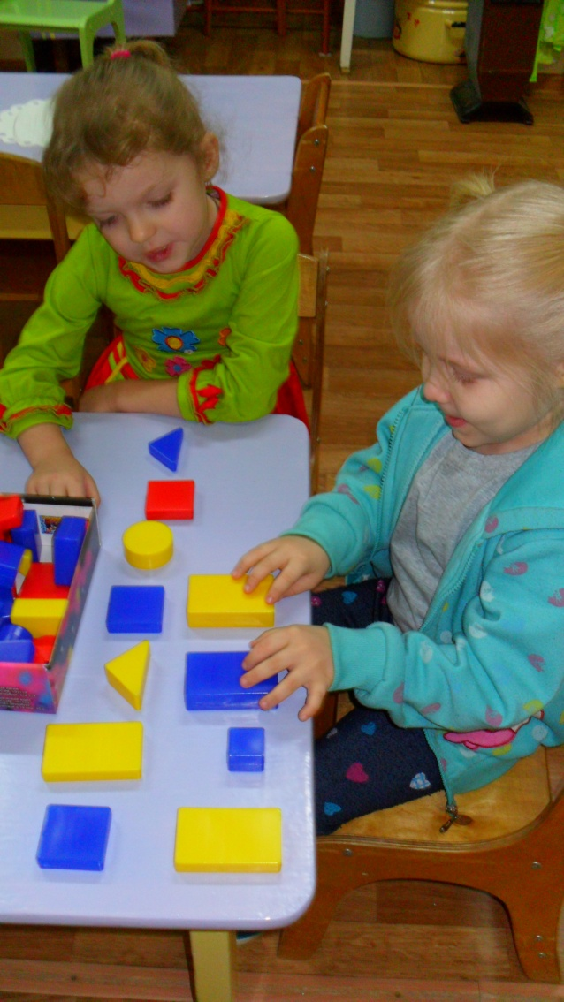
Игра «Второй ряд»
Задание: построить второй ряд так, чтобы
под каждой фигурой верхнего ряда оказалась фигура другого цвета и формы(цвета и размера), не такая по форме, размеру и цвету.

Slide 23
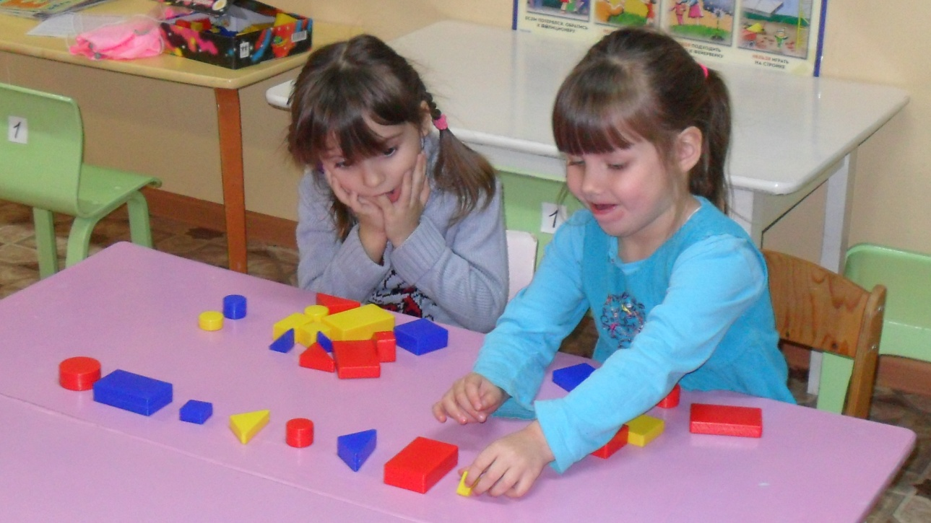
Игра «Домино»
Задание: фигуры делятся поровну между участниками. Каждый игрок поочерёдно делает свой ход. При отсутствии фигуры ход пропускается. Выигрывает тот, кто первым выложит все фигуры.
Ходить можно по разному:
1.Фигурами другого цвета (формы, размера)
2.Фигурами другого цвета и формы ( цвета и размера, размера и толщины).
3.Такими же фигурами по цвету и форме, но другого размера.

Slide 24
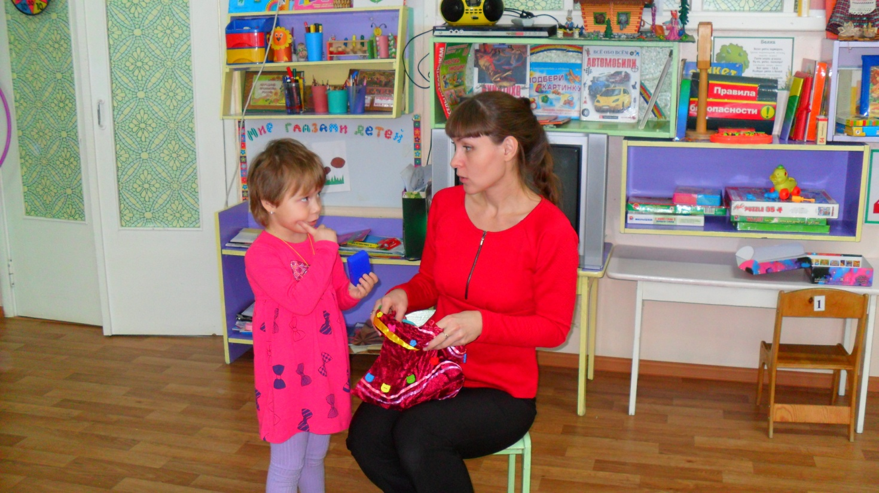
Игра «Чудесный мешочек»
Задание: все блоки складываются в мешок.
1.Попросить ребенка на ощупь достать все круглые блоки (все большие или все толстые) ,затем все квадратные, прямоугольные.
2.Ребёнок называет форму, размер или толщину, не вынимая из мешка.
3. Ребенок достает фигурку из мешка и описывает ее по одному или нескольким признакам.

Slide 25
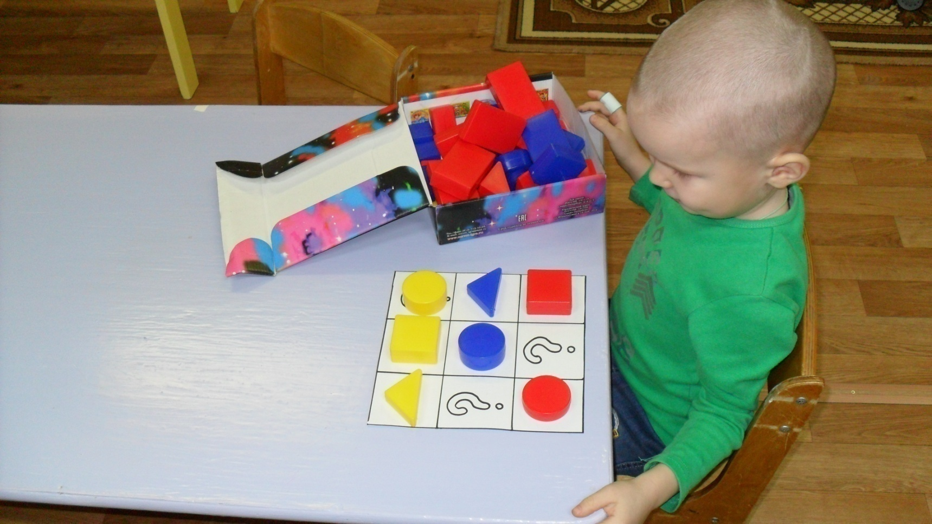
Игра «Какой фигуры не хватает?»
Задание: квадрат делится на 9 частей, в каждом ряду не хватает по одному блоку. Игрок должен понять и объяснить каких фигур не достаёт и поставить их на пустые мета.

Slide 26
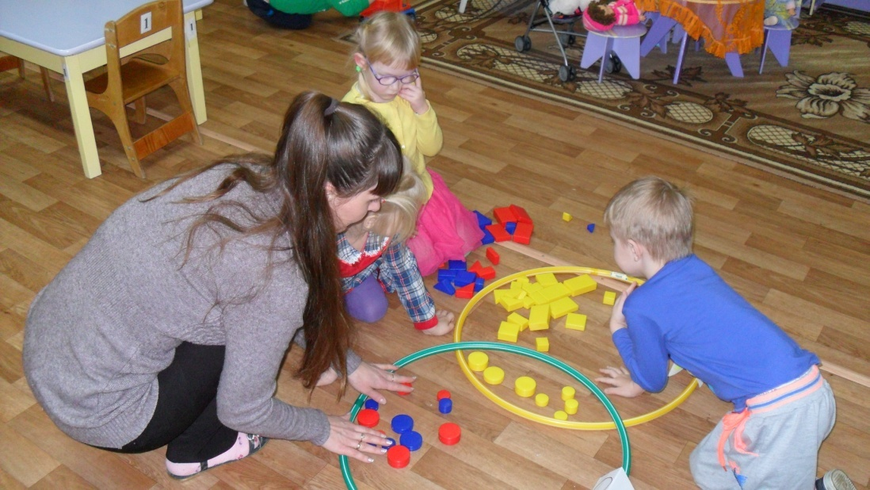
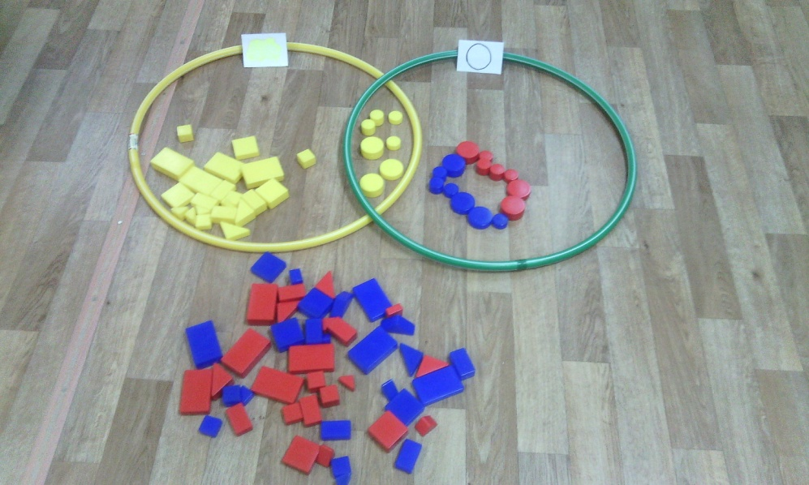
Игра «Раздели фигуры»
Задание: дети располагают блоки так, чтобы внутри жёлтого обруча оказались только жёлтые блоки, а внутри зелёного- все круглые.
После игры дети отвечают на вопросы:
-Внутри жёлтого, но вне зелёного;
Какие блоки лежат внутри обоих обручей;
-Внутри зелёного, но вне жёлтого;
-Вне обоих обручей;

Slide 27
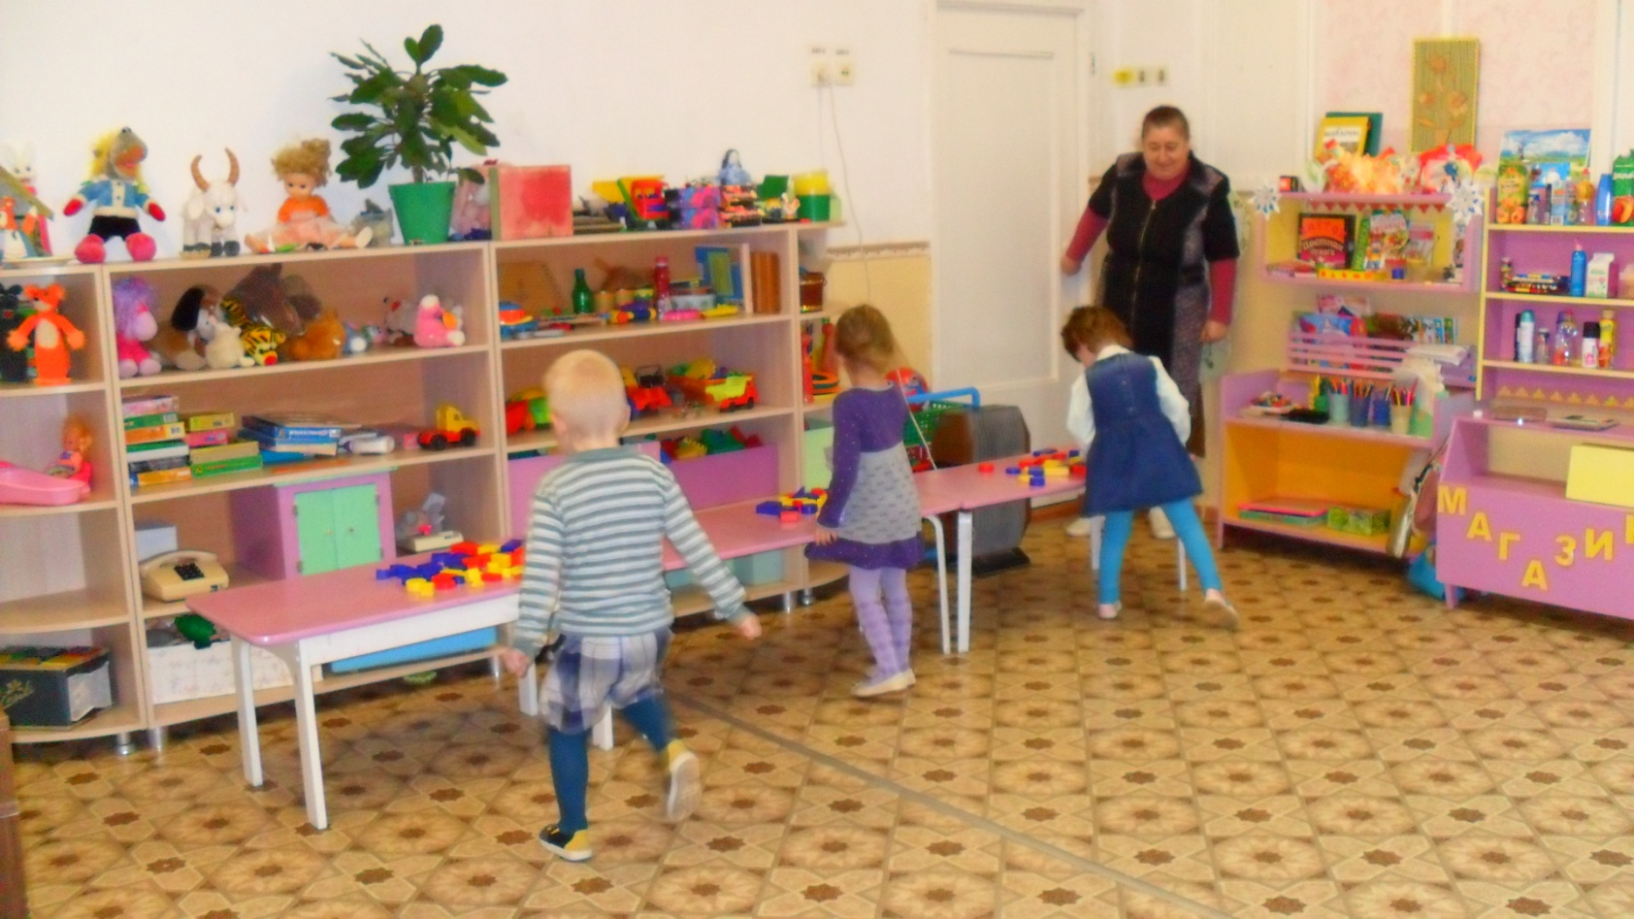
Игра-эстафета «Кто быстрей»
Задание: дети разбиваются на команды. Игроки должны по одному подбегать к своему столу , выбрать нужный предложенный блок и вернуться в команду. Выигрывает та команда, которая безошибочно справится с заданием.

Slide 28
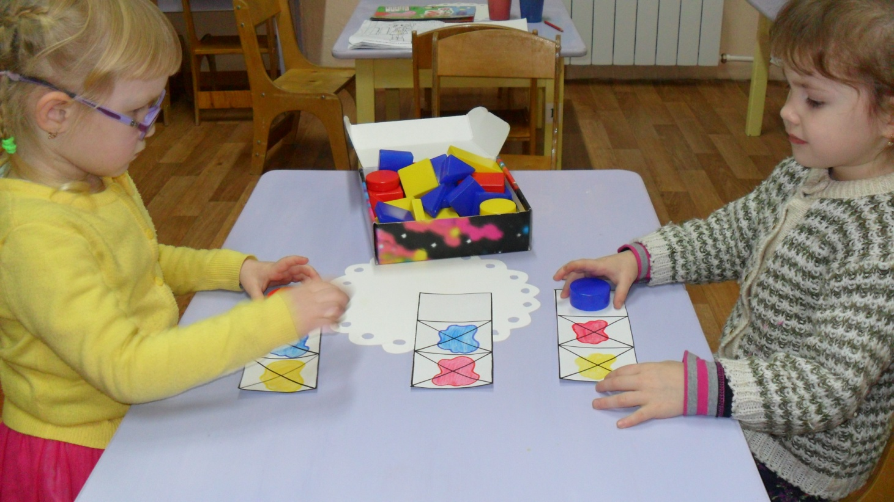
Упражнения с карточками отрицания
Детям предлагаются упражнения с блоками, где их свойства изображены на карточках. Так цвет обозначается пятном, используя карточки с отрицанием свойств, дети учатся по разному описывать блоки.

Slide 29
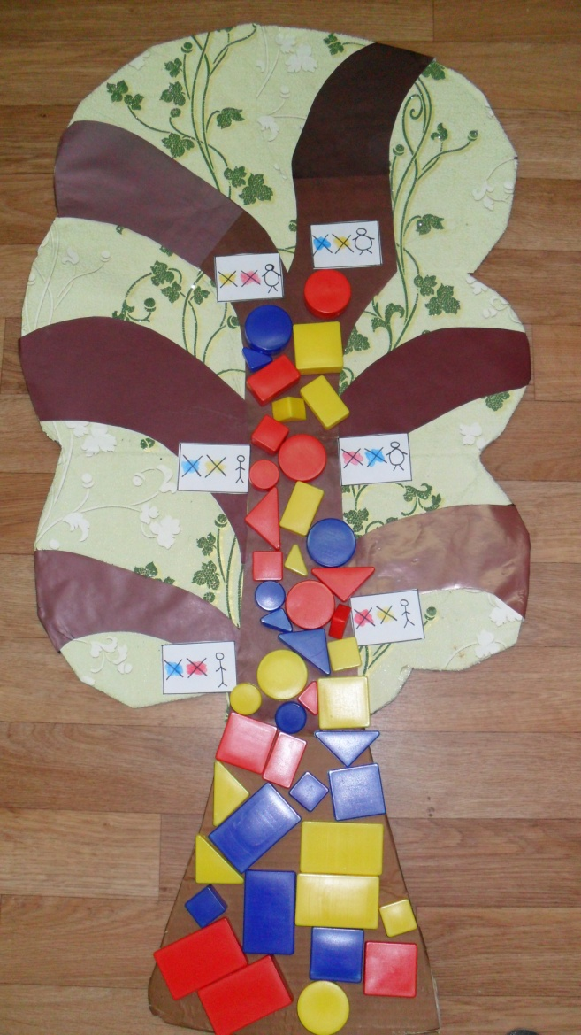
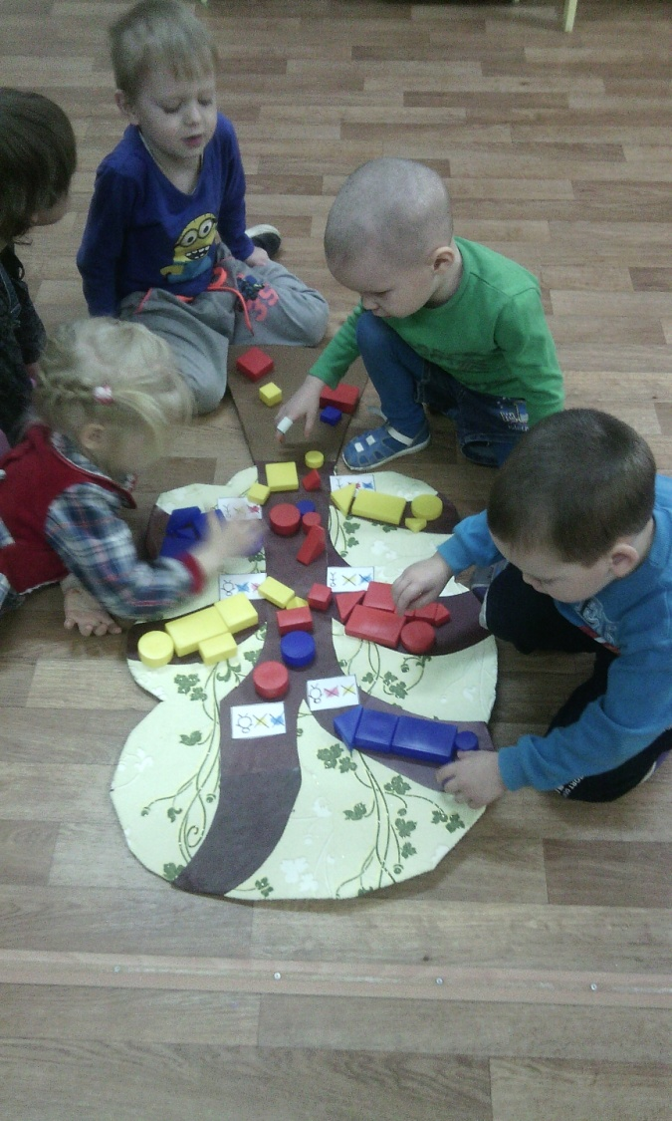
Игра «На свою веточку»
Задание: детям предлагается разложить блоки по веточкам
в соответствии с указанными на карточках свойствами.

Slide 30
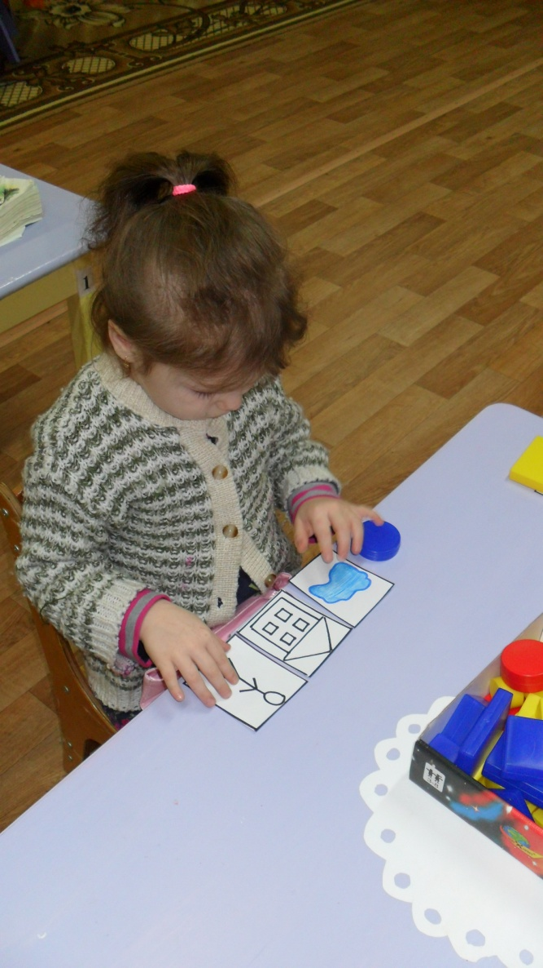
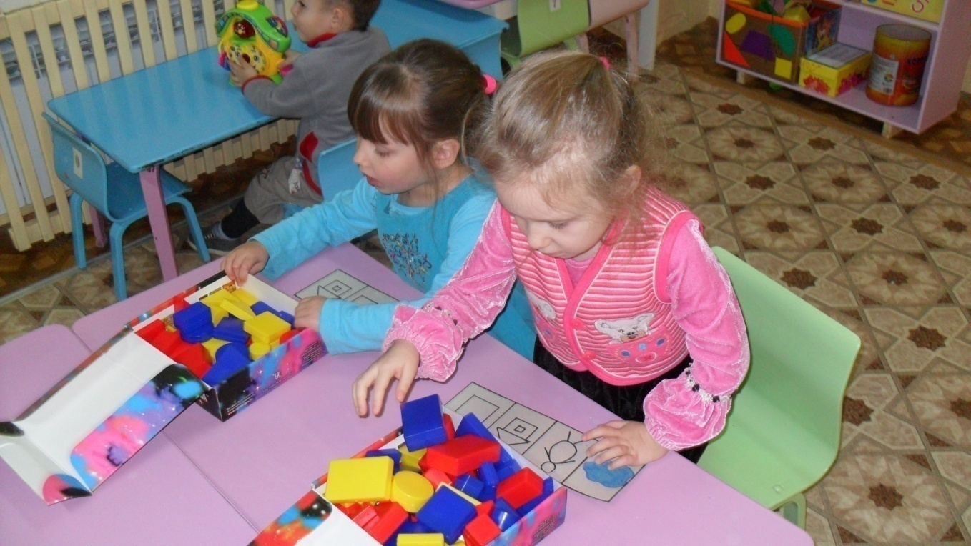
Игра «Переводчики»
Задание: чтобы угадать загаданный блок ребенку необходимо расшифровать свойства фигуры, изображенные на карточках (например: синий большой тонкий).

Slide 31
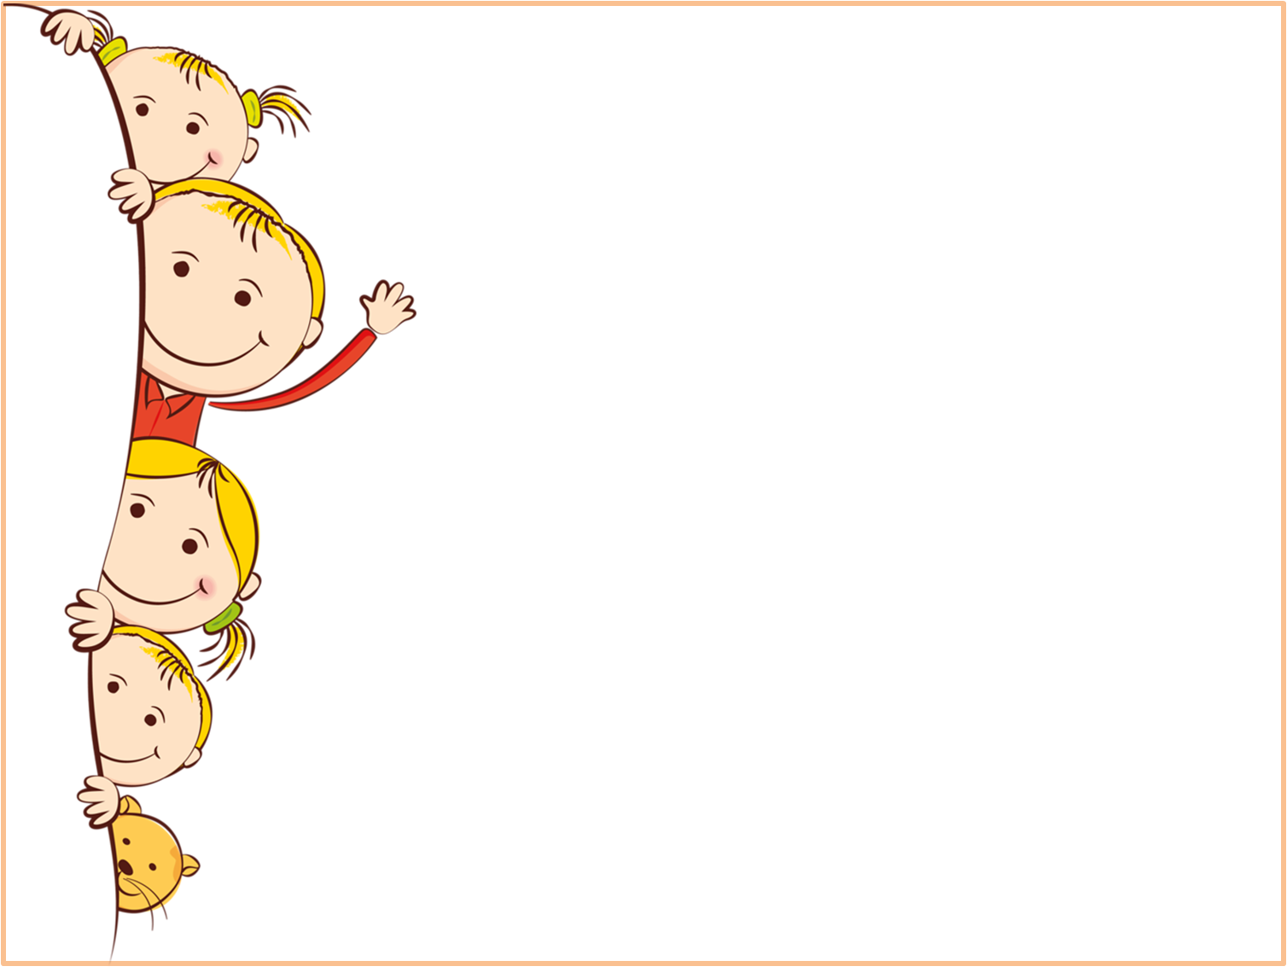

Спасибо за внимание и успехов в воспитании детей !

